Slide 1
SOFTWARE TESTING
(Kiểm thử phần mềm)
Lớp: CS112.L21.KHCL
Giảng viên: Nguyễn Thanh Sơn
Thực hiện:
Phạm Minh Long
Đặng Văn Minh
Trương Thị Kim Thoa

Slide 2
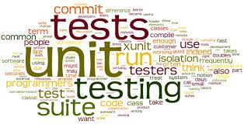
Nội dung
Kiểm thử phần mền là gì?
Phân loại kiểm thử phần mềm
Phân loại kiểm thử động
Cách tạo bộ test và một số lưu ý

Slide 3

Kiểm thử phần mền là gì?
Là một tiến trình hay một tập hợp các tiến trình được thiết kế ra để:
- Đảm bảo phần mềm thực hiện đúng theo những thứ mà chúng đã được thiết kế.
-Trong quá trình sử dụng phần mềm không phát sinh bất cứ thứ gì không mong muốn.

Slide 4
Tại sao Kiểm thử phần mền quan trọng?
Kiểm thử phần mềm là một phần quan trọng trong quá trình phát triển hệ thống phần mềm:
- Giúp cho khách hàng thấy được sản phẩm đặt ra đã đáp ứng được yêu cầu hay chưa.
- Đảm bảo chất lượng phần mềm khi đưa ra sử dụng. Tránh các rủi ro khi cho khách hàng khi đưa phần mềm vào sử dụng.
- Giảm thời gian và chi phí phát sinh do bảo trì (fix lỗi) cho người viết phần mềm.

Slide 5
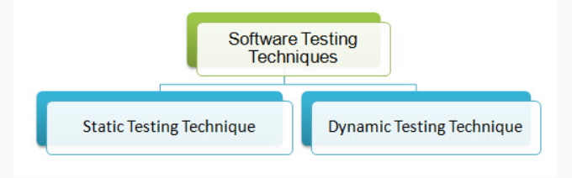
Phân loại kiểm thử phần mềm

Slide 6
Kiểm thử tĩnh(static testing)
Kiểm thử tĩnh: là phương pháp kiểm thử phần mềm thủ công.
Phương pháp này thường được những người phân tích thiết kế phần mềm (IT-BA) thực hiện.

Slide 7
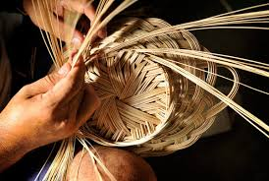
Kiểm thử tĩnh
Cách thực hiện: Dùng giấy, bút và trí "tưởng tượng" để kiểm tra logic, kiểm tra từng chi tiết luồng nghiệp vụ theo yêu cầu đề bài mà không cần chạy chương trình.
Mục đích:Cách làm này có thể sẽ giúp BA phát hiện ra những thiếu xót trong đề bài để bổ sung tài liệu trước khi chuyển sang cho DEV.

Slide 8
Kiểm thử động(dynamic testing)
- Phương pháp thử phần mềm thông qua việc chạy chương trình để theo dõi trạng thái, kết quả của từng bước / toàn bộ các bước trong quá trình thực thi phần mềm.
- Cách thực hiện: dựa trên các ca kiểm thử (test case) xác định bằng sự hoạt động của đối tượng kiểm thử hay toàn bộ chương trình.
- Kiểm tra cách thức hoạt động động của mã lệnh, bao gồm luôn cả kiểm tra sự phản ứng vật lý từ hệ thống tới các biến luôn thay đổi theo thời gian.

Slide 9
Kiểm thử động – mục đích
- Trong kiểm thử động, tester quan tâm đến dữ liệu đầu vào và output đầu ra.
- Với mỗi tập dữ liệu đầu vào sẽ phát sinh ra một tập dữ liệu output
- Nếu chương trình nhận đầu vào để “chạy” sau đó đưa ra dữ liệu output giống như yêu cầu. Có thể nói đó là phần mềm đã hoạt động thành công.

Slide 10
Phần loại kiểm thử động
- Phân loại theo chiến lược kiểm thử:
Black box testing
White box testing
- Phân loại theo mức độ
Unit testing
Integration test
System test
Acceptance test
Release testing

Slide 11
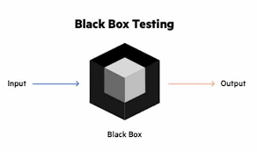
Black box testing
- Xem chương trình như 1 “hộp đen”.
- Kiểm thử dựa trên đặc tả của phần mềm.
Không quan tâm cấu trúc bên trong của chương trình, tập trung tìm các trường hợp mà chương trình không thực hiện theo đặc tả của nó.
Đặc điểm:
Không cần biết tới code và cấu trúc chương trình
Đánh giá chương trình một cách khách quan

Slide 12
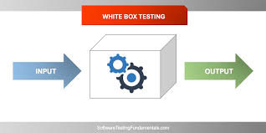
White box testing
- Còn được gọi là clear box testing, glass box testing, transparent box testing.
Thường thiết kế các trường hợp kiểm thử dựa vào cấu trúc bên trong của phần mềm

Slide 13
White box testing – đặc điểm
- WBT đòi hỏi kỹ thuật lập trình am hiểu cấu trúc bên trong của phần mềm ( các logic nghiệp vụ, luồng dữ liệu, chức năng, kết quả ).
- Phương thức: Chọn các đầu vào và xem các đầu ra.
- Phụ thuộc vào các cài đặt hiện tại của hệ thống và của phần mềm, nếu có sự thay đổi thì bài test cũng phải thay đổi theo.
- Được ứng dụng trong các kiểm tra ở cấp độ module ( điển hình), tích hợp ( có khả năng ) và hệ thống của quá trình test phần mềm.

Slide 14
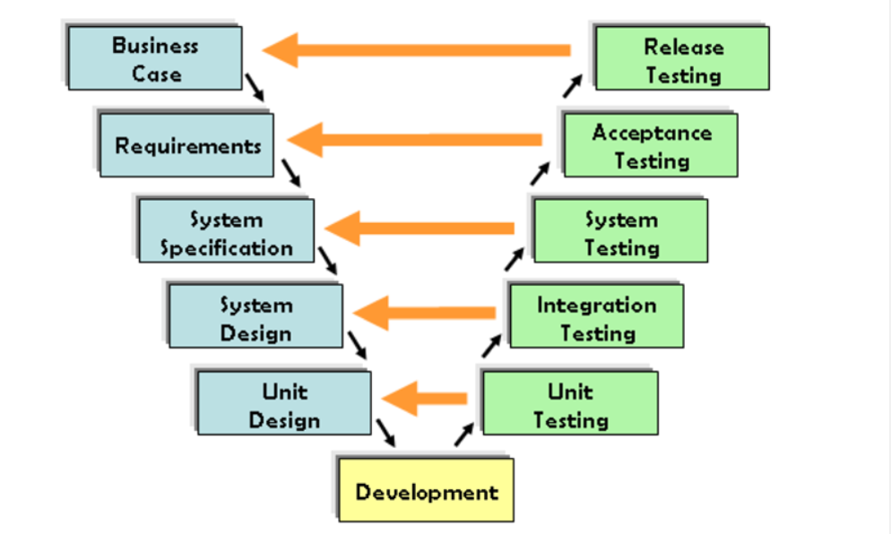
Kiểm thử phần mềm phân loại theo mức độ

Slide 15
Unit test(kiểm tra đơn vị)
Khái niệm: Kiểm thử đơn vị là loại kiểm thử phần mềm trong đó các đơn vị/thành phần đơn lẻ của phần mềm được kiểm tra như: Hàm (Function), Lớp (Class), Phương thức (Method). Kiểm thử đơn vị được thực hiện trong quá trình phát triển ứng dụng. Lỗi ở level này thường được fix ngay sau khi chúng được tìm ra mà không cần lưu lại và quản lý như các test level khác.
Sử dụng phương pháp: Kiểm thử hộp trắng
Người thực hiện: Thường là developer thực hiện

Slide 16
Unit test – mục đích
Tách riêng từng phần để kiểm tra và chứng minh các thành phần đó thực hiện chính xác các yêu cầu chức năng trong đặc tả.
Lỗi được sửa sớm trong chu trình phát triển phần mềm vì vậy tiết kiệm thời gian và chi phí sửa lỗi.
Mã nguồn được tái sử dụng nhiều hơn.
Tăng sự tin tưởng trong việc thay đổi hoặc bảo trì
Mã nguồn đáng tin cậy hơn.

Slide 17
Integration test – kiểm thử tích hợp
Khái niệm: Kiểm thử tích hợp là loại kiểm thử trong đó các module phần mềm hay từng chức năng riêng lẻ được tích hợp logic và được kiểm tra theo nhóm. Mỗi dự án phần mềm gồm nhiều modules, được code bởi nhiều người khác nhau, vì vậy kiểm thử tích hợp tập chung vào việc kiểm tra truyền dữ liệu giữa các module.
Mục đích: Phát hiện lỗi tương tác xảy ra giữa các Unit. Tập chung chủ yếu vào các giao diện và thông tin giữa các module. Tích hợp các Unit đơn lẻ thành các hệ thống nhỏ.
Người thực hiện: Thường là Tester thực hiện

Slide 18
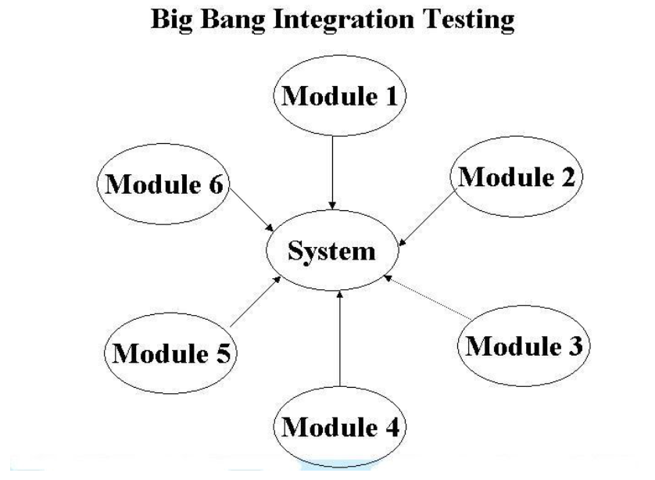
Integration test – cách tiếp cận
Big Bang: tất cả các thành phần được tích hợp cùng một lúc và sau đó được kiểm thử. Cách tiếp cận này được thực hiện khi nhóm kiểm thử nhận được toàn bộ phần mềm

Slide 19
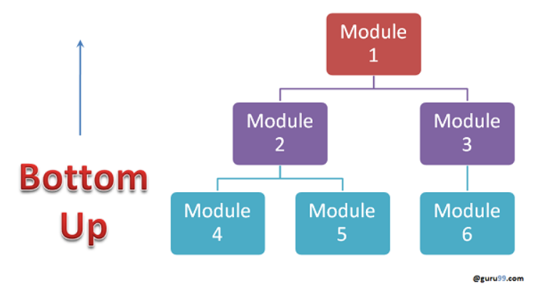
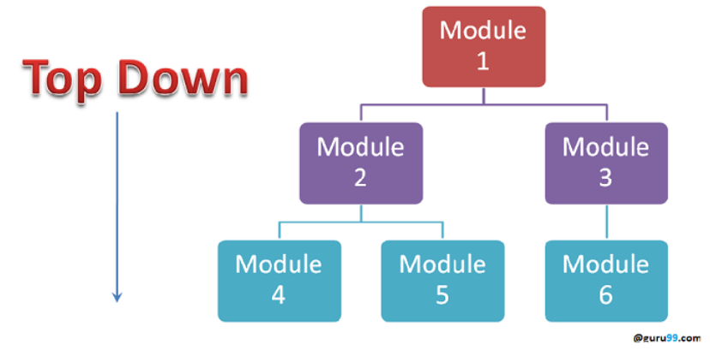
Top Down: Kiểm tra diễn ra từ trên xuống theo luồng điều khiển của hệ thống. Các đơn vị cao nhất được kiểm tra trước và các cấp đơn vị thấp hơn được kiểm tra từng bước sau đó.
Bottom up: Ngược lại với Top Down, ở phương pháp tiếp cận này các đơn vị cấp thấp được kiểm tra trước và các cấp đơn vị cao hơn được kiểm tra sau đó.

Slide 20
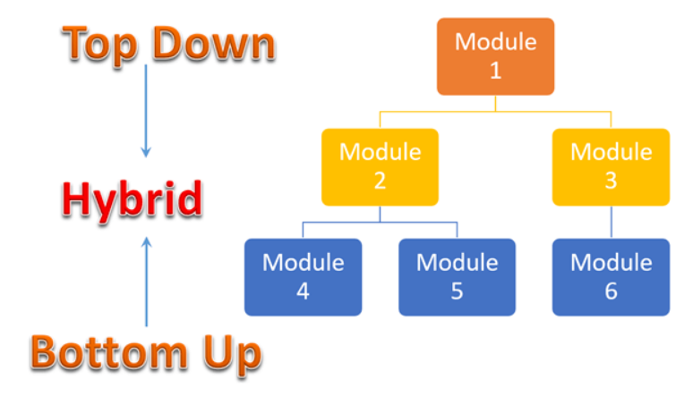
Sandwich/Hybrid: Là sự kết hợp của hai phương pháp Top Down và Bottom Up. Ở đây, các module hàng đầu được kiểm tra với các module thấp hơn đồng thời các module thấp hơn được tích hợp với các module hàng đầu và được kiểm thử.

Slide 21
System test – kiểm thử hệ thống
Khái niệm: Kiểm thử hệ thống là kiểm thử toàn bộ chức năng và giao diện của hệ thống.
Mục đích: Đánh giá hệ thống có đáp ứng theo đúng yêu cầu nghiệp vụ, yêu cầu về chức năng đưa ra hay không.
Sử dụng phương pháp: Kiểm thử hộp đen là phổ biến
Người thực hiện: Thường là Tester thực hiện

Slide 22
System test – phân loại
Kiểm thử chức năng (Functional Test)
Kiểm thử hiệu năng (Performance Test)
Kiểm thử bảo mật (Security Test)
Kiểm thử khả năng phục hồi (Recovery Test)
Kiểm thử tính khả dụng (Usability Test)

Slide 23
Acceptance test – kiểm thử chấp nhận
Khái niệm: Kiểm thử chấp nhận là kiểm tra xem phần mềm đã thỏa mãn tất cả yêu cầu của khách hàng chưa? Và khách hàng có chấp nhận sản phẩm hay không?
Mục đích: Để nghiệm thu hệ thống trước khi hệ thống được đưa vào hoạt động.
Sử dụng phương pháp: Kiểm thử hộp đen
Người thực hiện: Khách hàng hoặc bên thứ 3

Slide 24
Acceptance test – phân loại
Alpha test: Được thực hiện bởi các thành viên của tổ chức phát triển phần mềm nhưng không liên quan trực tiếp đến dự án (Thường là các thành viên của quản lý sản phẩm). Alpha test thực hiện test tại nơi sản xuất phần mềm, là một hình thức kiểm thử nội bộ, trước khi phần mềm được tiến hành kiểm thử Beta.
Beta test: Được thực hiện bởi người dùng cuối cùng (thường là khách hàng). Beta test thực hiện tại địa điểm của khách hàng, người dùng test hay sử dụng hệ thống trong môi trường riêng của họ - không phải nơi phát triển phần mềm.

Slide 25
Release test – kiểm thử phát hành
Release testing được thực hiện sau khi triển khai phần mềm lên hệ thống thật.
Các bộ phận liên quan sẽ chuẩn bị tập dữ liệu để kiểm thử trên hệ thống production. Đây là giai đoạn cực kỳ quan trọng, quyết định sản phẩm sẽ đưa ra để khách hàng sử dụng hay hoãn lại (nếu có thể) hoặc rollback lại version trước đó.

Slide 26
Cách tạo bộ test (unit test)
Bước 1: Xác định phạm vi dữ liệu của chương trình.
Bước 2: Xác định các đầu mút dữ liệu, dữ liệu phổ quát và các trường hợp đặc biệt có thể xảy của giá trị đầu vào tương ứng với giá trị đầu ra của chương trình cần kiểm tra.
Bước 3: Xây dựng bộ test case
Bước 4: Code chương trình kiểm tra dự trên bộ test case đã có

Slide 27
Một số chú ý
Chúng ta tập trung vào tạo bộ test để kiểm tra tính đúng và hiệu năng của chương trình:
- Kiểm tra tính đúng:
Xem có bao nhiêu tình huống có thể xảy ra, mỗi tình huống cho ít nhất 1 test case(một số trường hợp cần lưu ý: các biên, trường hợp phổ quát, các trường hợp đặc biệt)
Sử dụng bất kì ngôn ngữ nào để tạo ra các test case.
- Kiểm tra hiệu năng:
Nới rộng bộ dữ liệu, làm dữ liệu lớn dần.

Slide 28
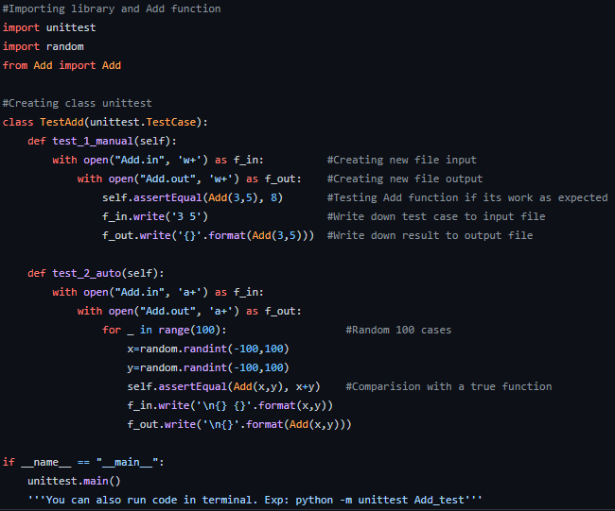
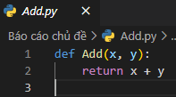
Demo Unit test with Python

Slide 29
Bài tập về nhà: tạo bộ test kiểm tra bài tảo biển
TẢO BIỂN
Tảo biển sinh sản rất nhanh khi có môi trường thuận lợi với chúng và có những loài còn tiết ra môi trường những chất độc hại.
Một loại tảo nâu trong môi trường nước bị ô nhiễm nặng sinh sản theo quy luật sau:
Ngày đầu tiên (ngày 0) có n cá thể ở mức 1,
Ở mỗi ngày tiếp theo, mỗi cá thể mức i sinh ra i cá thể mức 1, các cá thể mới sinh sẽ sinh sôi, phát triển từ ngày hôm sau.
Bản thân các cá thể mức i phát triển thành mức i+1 và chu kỳ phát triển trong ngày chấm dứt.
Hãy xác định sau k ngày trong nước biển có bao nhiêu cá thể.
Dữ liệu: Vào từ thiết bị nhập chuẩn gồm một dòng chứa 2 số nguyên n và k (1 ≤ n ≤ 1000, 1 ≤ k ≤ 10⁵).
Kết quả: Đưa ra thiết bị xuất chuẩn một số nguyên – số lượng cá thể tảo theo mô đun 10⁹+7.

Slide 30
Tài liệu tham khảo
1. Guru99[https://www.guru99.com/software-testing.html?fbclid=IwAR0mtAt6d0BJRCW5Vbi6RhlL-UiQyqAbnvCChdG4Ao-WEqPjG_QxQYmo_sk]
2. Viblo[https://viblo.asia/p/cac-test-level-trong-kiem-thu-phan-mem-djeZ14AJKWz?fbclid=IwAR0rV-Z7C9e6ATysHgP0drtYRmJXOH4wAdez4LbT6kahdaSWnaAYfhb26Qg]
3. codelearn[https://codelearn.io/sharing/toan-tap-kiem-thu-phan-mem?fbclid=IwAR2_KCYuqQnk1ylP7DwhJUeorSP8p7Lj5elQAECycLkWYiUcHFbFt2VK9gU]

Slide 31
Hết

